Slide 1
1.4 布尔代数
布尔代数的基本定律
布尔代数的基本规则
用布尔代数简化逻辑函数

Slide 2
布尔代数
布尔代数：布尔代数是研究由与、或、非三种基本逻辑运算所组成的各种逻辑关系的一种数学工具，它可用于逻辑函数式的变换和化简。
数字逻辑电路的设计、分析，要借助于布尔代数这一数学工具。布尔代数中二值运算的公式、运算及定律要应用到数字逻辑电路。

Slide 3

布尔代数的基本定律
有0出0全1出1
有1出1全0出0
公理
0 • 0 = 0
0 + 0 = 0
0 • 1 =1 • 0 =0
0 + 1 =1 + 0 =1
1 • 1 = 1
1 + 1 = 1
基本定律
A• 0=0 A+ 1=1
0-1律
自等律
A• 1=A A+ 0=A
互补律
A• A=0 A+A=1
重叠律
A• A=A A+ A=A
A= A
还原律
Notes:
公理：逻辑变量只有两种取值“0”和“1”，在布尔代数中，变量只有两个“0”和“1”。公理就是“0”和“1”的运算法则。运算法则没法证明，只能认可它，以后这就是完成运算或变换的最基本的出发点。虽然没法证明，但可以从基本概念出发，对其进行一下解释。即前面介绍的基本逻辑运算关系统的条件具备还是不具备，如用0表示不具备，1表示具备，运算的结果：0表示不发生，1表示发生。根据与逻辑，两个条件都具备的时候，事件才发生，即只有当两个条件都是1的时候，1与1=1，有一个不具备，即有一个为0，结果就是0。此为与运算的法则，类似的，有或运算的法则。
还原律：对A两次求反，等于其本身。有时比较有用。比如有时要求对一个逻辑函数A+BC进行一下转型，有时就需对其进行两次求反，后面利用（A+BC)非将里面的反展开，则逻辑函数的形式就改变了，对有些处理很有用。

Slide 4
布尔代数的基本定律
交换律
A • B = B • A
A + B = B + A
(A • B )• C = A • (B • C)
结合律
(A+ B )+ C = A+ (B+ C)
分配律
A • ( B + C ) = A • B+ A • C
A + B • C =( A + B)• (A+ C )
狄摩根律
A• B= A+B A+ B=AB
Notes:
交换律和结合律好理解。
分配律中，第一个公式（加法对乘法的分配律）与一般代数相同。

Slide 5
分配律
A + B • C =( A + B)• (A+ C )
A为0
BC中一个为0值为0其它为1
A
B
C
A+BC
(A+B)(A+C)
0 0 0
0
0
A为1
结果为1
A为0
就变为BC
0 0 1
0
0
0 1 0
0
0
0 1 1
1
1
1 0 0
1
1
1 0 1
1
1
1 1 0
1
1
1 1 1
1
1
Notes:
分配律中，第二个公式（乘法对加法的分配律）在一般代数中不成立。在布尔代数中成立，可对其进行一下证明。方法：将两个式子写在这，将A、B、C、的所有取值都列出来，这种方法类似于穷举法：把所有可能的取值都列出来，这在一般代数中是不可能做到的。在一般代数中，即使取值范围非常小，其取值也是无数个。如A取0~0.1之间的数，也有无数个。
在布尔代数中，每个变量则只有两种取值，三个变量合起来也只有8种取值。在8种取值情况下，将8种取值方便代人左式和右式，将值算出来，如果在8种取值下，左式和右式的值都相等，则两个式子就相等。在布尔代数中，这种方法是很有效的。此为逻辑函数的真值表。真值表非常直观地表明逻辑函数在不同的输入取值组合下的运算结果。真值表是逻辑函数的最直观的一种描述方法。
乘法对加法的分配律在布尔代数中比较特殊，在此注明一下。

Slide 6
摩根律
A• B= A+B
A
B
A• B
有0
出1全1出0
A+B
有0
出1全1出0
0 0
1
1
0 1
1
1
1 0
1
1
1 1
0
0
Notes:
摩根律的证明方法可以用真值表。
摩根律是一个重要的内容，后面在逻辑函数化简时要用到，而且用时，有时是正过来用，如与非运算变为先非再或；而有时是反过来用，将两个变量相加，转换成两个变量相与非运算。

Slide 7
布尔代数的基本定律
证明：
A+AB
= A+AB
+ AB
并项法
= A+B(A+A)
合并律
A• B+ A• B =A (A+ B) • (A+ B) =A
= A+B
吸收法
吸收律
A+A• B=A A • (A+B)=A
AB+AC+BC
= AB+AC
+ (A+A)BC
消去法
= AB+AC+ABC+ABC
消因律
A+ A• B =A+B A• (A+ B) =A • B
= AB+AC
配项法
包含律
AB+ A C +BC= AB+ A C
Notes:
合并律：左端与或式，比较繁，右端比较简，从左到右实现了逻辑函数的化简。后面的几个公式具有同样的特点。合并律中的与项之间有这样的关系：首先，有一部分是相同的，而第二部分是互为反变量。这时，可将互为反变量的部分通过合并，合并掉，只剩下相同的部分。这是一种化简方法，称为并项法。
吸收律：两项中，一项为A，一项为AB，比较长的与项包含比较短的与项，比较长的与项反而变成多余的了。即比较长的与项可以被比较短的与项所吸收。这是一种化简方法，称为吸收法。
消因律：两项中，一项为A，另一项含有A的反变量，这时，反变量的因子是多余的，可以把这个因子去掉。这是一种化简方法，称为消去法。
包含律：三个与项，其中第三个与项是前两个与项除了互为相反的那部分外，剩下的部分，则这个剩下的与项是多余的，称为配项法。该式可以进行扩展，即BC项若加上BC(D+E)，式子同样成立，也就是BC项后再有什么都没关系，只要后面的式子中有BC出现就是多余的。

Slide 8

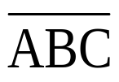
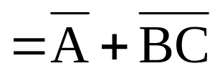
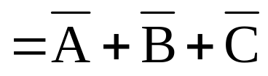
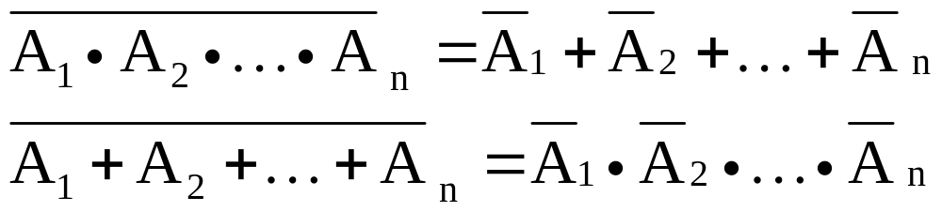
布尔代数的基本规则
• 三个基本运算规则
• 代入规则：
任何一个含有某变量的等式，如果等式中所有出现此变量的位置均代之以一个逻辑函数式，则此等式依然成立
BC替代B
例：
利用摩根律
A• B= A+B
得
由此摩根律能推广到n个变量：
Notes:
代入规则是容易理解的，因为A只可能取0或1，而另一布尔函数F，不管外形如何复杂，F最终也只能是非0即1。代入规则在一般代数中也是成立的，变量可能是任意形式的函数。

Slide 9
基本运算规则
• 反演规则：
对于任意一个逻辑函数式F，做如下处理：
• 若把式中的运算符“.”换成“+”, “+” 换成“.”;
• 常量“0”换成“1”，“1”换成“0”；
• 原变量换成反变量，反变量换成原变量
那么得到的新函数式称为原函数式F的反函数式。
例：
求F= ABC的反函数
F
同摩根律一致
得

Slide 10
基本运算规则
• 对偶式：
对于任意一个逻辑函数，做如下处理：
1）若把式中的运算符“.”换成“+”，“+”换成“.”；
2）常量“0”换成“1”，“1”换成“0”
得到新函数式为原函数式F的对偶式F′，也称对偶函数
• 对偶规则：
如果两个函数式相等，则它们对应的对偶式也相等。即 若 F₁ = F₂ 则F₁′= F₂′。使公式的数目增加一倍。
注：
• 求对偶式时运算顺序不变，且它只变换运算符和常量，其变量是不变的。
• 函数式中有“⊕”和“⊙”运算符，求反函数及对偶函数时，要将运算符“⊕”换成“⊙”， “⊙”换成“⊕”。
Notes:
有了对偶规则，回到前面的布尔代数的基本定律，可见需要证明的定理就减少了一半，只要记住定理中的一半，另一半用对偶规则就可推导出来。

Slide 11
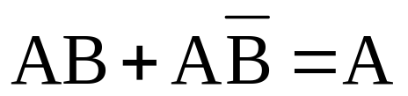
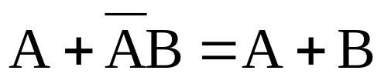

• 实现电路的与门少
• 下级或门输入端个数少
用布尔代数简化逻辑函数
最简式的标准
与门的输入端个数少
• 与或表达式的简化
• 首先是式中乘积项最少
•
乘积项中含的变量少
方法：
• 并项法： 利用
将两项并为一项，
且消去一个变量B
• 吸收法： 利用A + AB = A消去多余的项AB
• 消去法：利用
消去多余变量A
• 配项法：利用
和互补律、
重叠律先增添项，再消去多余项BC
Notes:
根据逻辑函数表达式，可以画出相应的逻辑图。然而，根据某种逻辑要求归纳出来的逻辑函数表达式往往不是最简式。这就需要利用布尔代数工具对逻辑函数表达式进行化简。利用化简后的逻辑函数表达式构成逻辑电路时，可以节省器件，降低成本，提高数字系统的可靠性。
同一个逻辑函数可以有多种不同的逻辑函数表达式。由于与或表达式是比较常见的，同时与或表达式容易和其他形式的表达式互相转换，所以此处所指的化简，是指要求化为最简的与或表达式，即要求乘积项中数目是最少的，且满足乘积项最少的条件下，要求每个乘积项中变量的个数也最少。

Slide 12
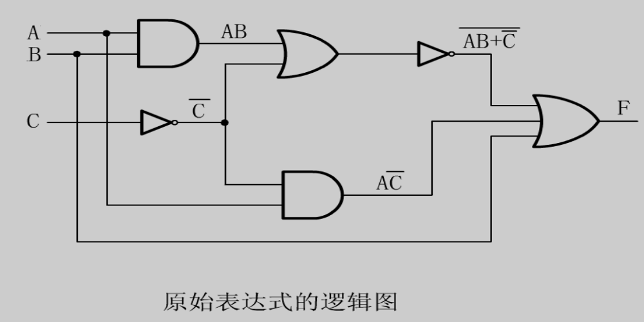
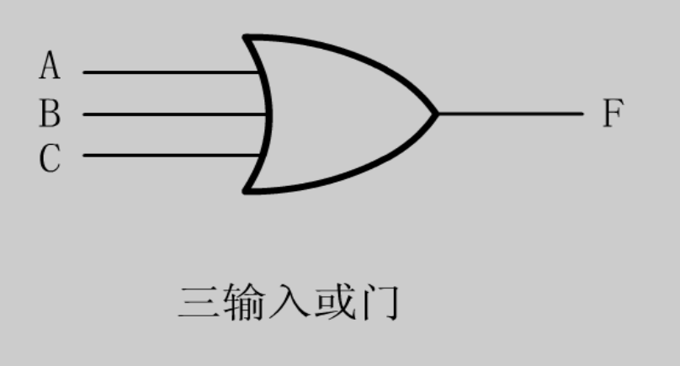
用布尔代数简化逻辑函数
【例13】试简化函数
F = AB + C + AC + B
利用摩根律
解：
F = AB + C + AC + B
分配律
= (A + B)C + AC + B
消因律
= AC + BC + AC + B
消因律
= AC + AC + B + C
消因律
= AC + A + B + C
重叠律
= C + A + B + C
= A + B + C

Slide 13
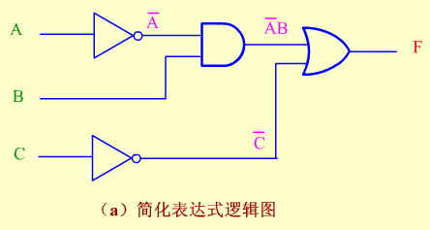
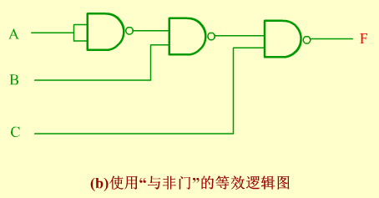
用布尔代数简化逻辑函数
【例14】试简化函数
F = ABC + ABC + ABC + AC
利用结合律
解：
F = ABC + ABC + ABC + AC
互补律
消因律
= AC(B + B) + A(C + CB)
分配律
= AC + A(C + B)
结合律
= AC + AC + AB
互补律
= C(A + A) + AB
= C + AB

Slide 14
用布尔代数简化逻辑函数
【例15】设计一个逻辑电路，当三个输入A,B,C中至少有两个为低时，该电路则输出为高。
要求：(1)建立真值表； (2)从真值表写出布尔表达式；
(3)如果可能，简化表达式； (4)画出逻辑电路图。
A
B
C
F
F = ABC + ABC + ABC + ABC
0
1
0
0
0
0
0
= AB(C + C) + ABC + ABC
0
1
0
1
0
1
0
0
= A(B + BC) + ABC
0
0
1
0
1
1
0
1
1
0
= A(B + C) + ABC
1
1
= AB + AC + ABC
1
0
0
0
0
1
0
1
0
= B(A + AC) + AC
1
1
0
0
= B(A + C) + AC
1
1
1
0
= AB + BC + AC

Slide 15
作业
1-6、1-7、1-8

